Slide 1


Spotřeba tepla a vody vždy na dosah ruky
Notes:
Vážené dámy, vážení pánové , vážení kolegové
Děkuji za pozvání asociace dodavatelů tepla a technologii – jmenovitě panu ing. Linhartovi.
Úvodem bych chtěl říci, že můj příspěvek se bude dělit na dvě témata( cca 2 hod téma ☺) :
Činnost naší společnosti a naplnění EED
Poznatky ze současné praxe a pohled SVJ.

Slide 2

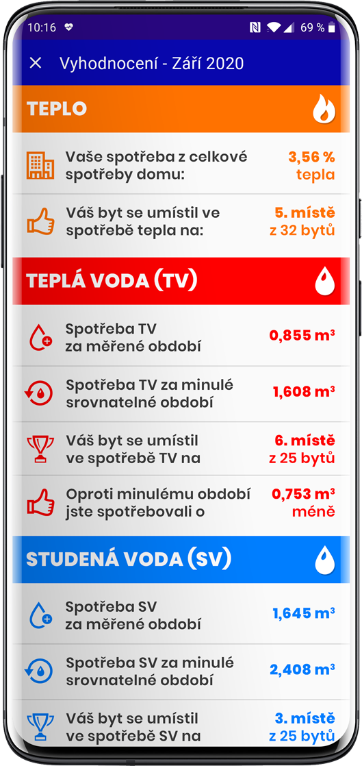
  Mobilní aplikace
Spotřeba přehledně 24/7
Připravili jsme mobilní aplikaci pro systém Android, která umožňuje mít spotřebu tepla a vody pod kontrolou.
Aplikace je připravena zpracovávat data ze systému CRS 40 a IoT měřidel tepla a vody s komunikací LORAWAN.

Slide 3

  Mobilní aplikace

Slide 4
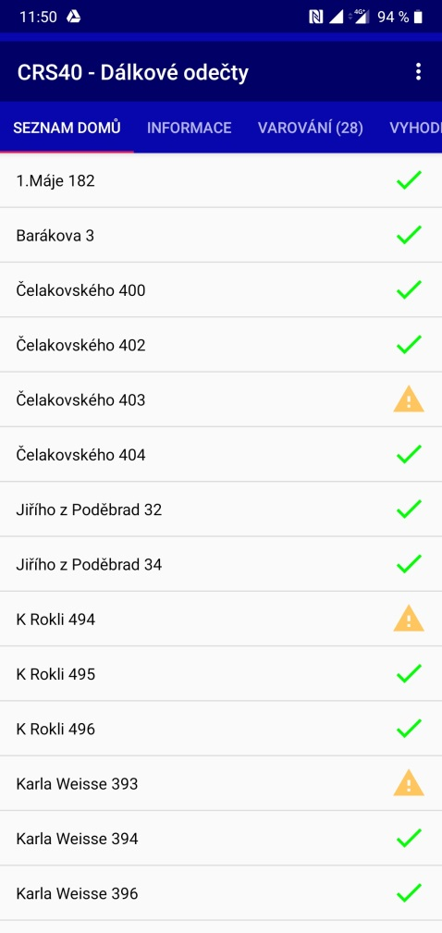
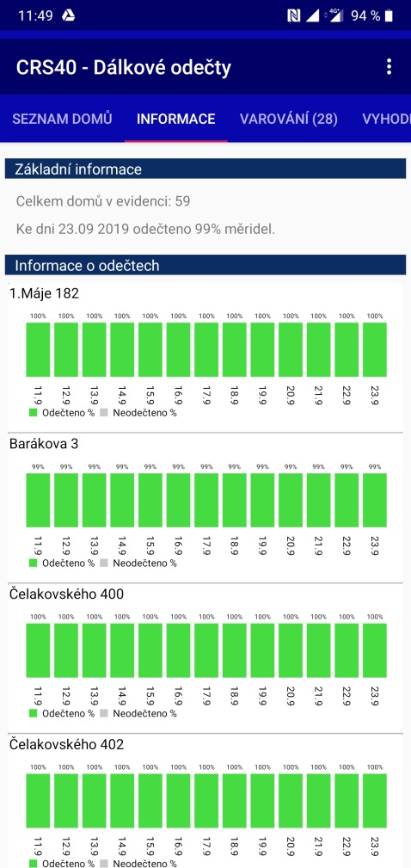
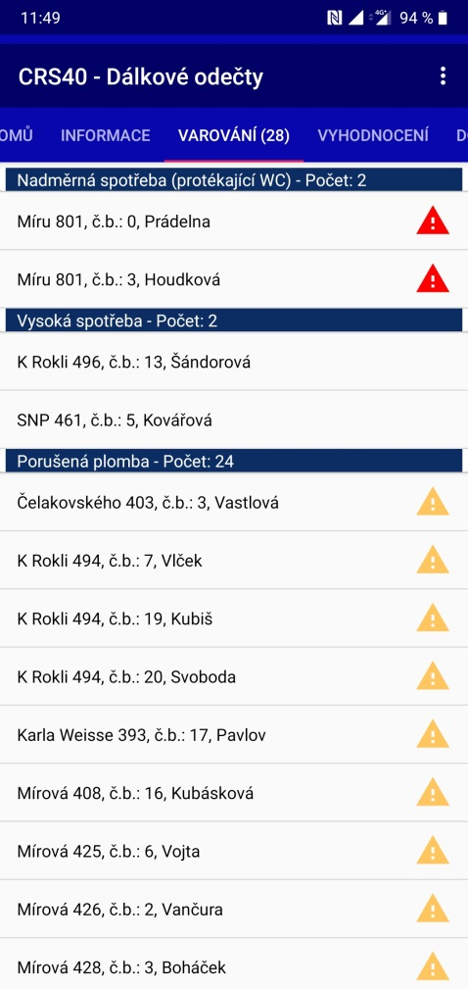
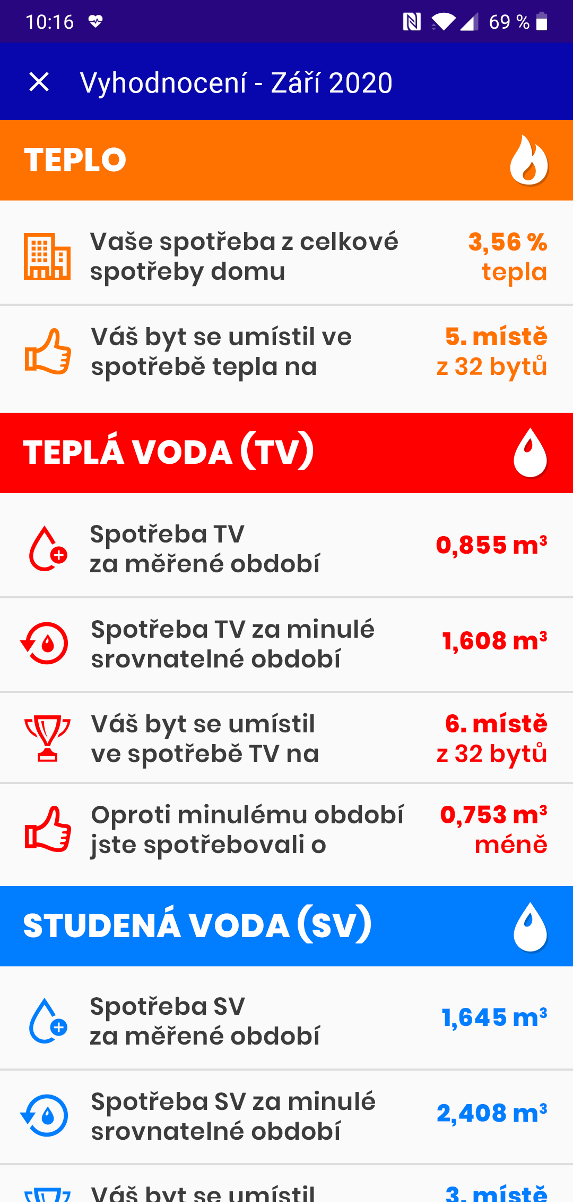
  Mobilní aplikace
Ukázka z aplikace pro správce

Slide 5
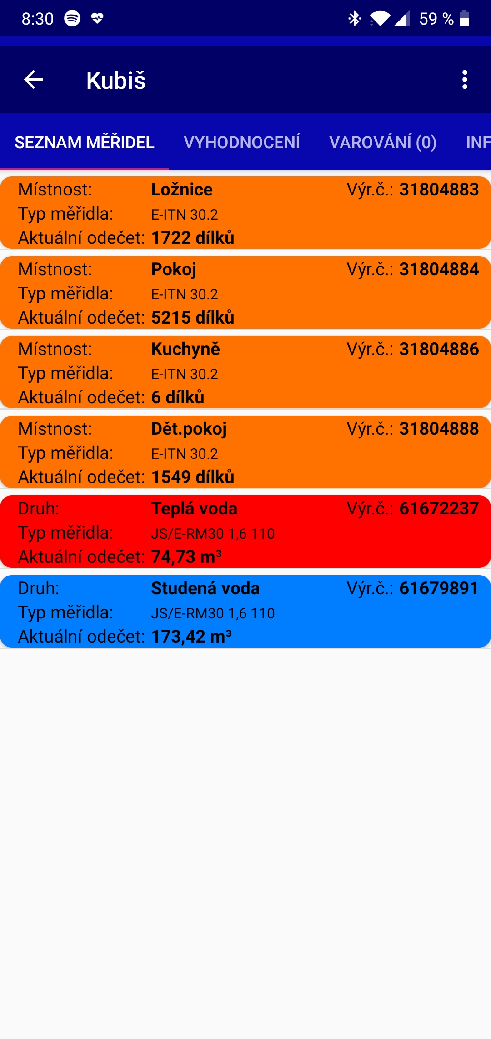
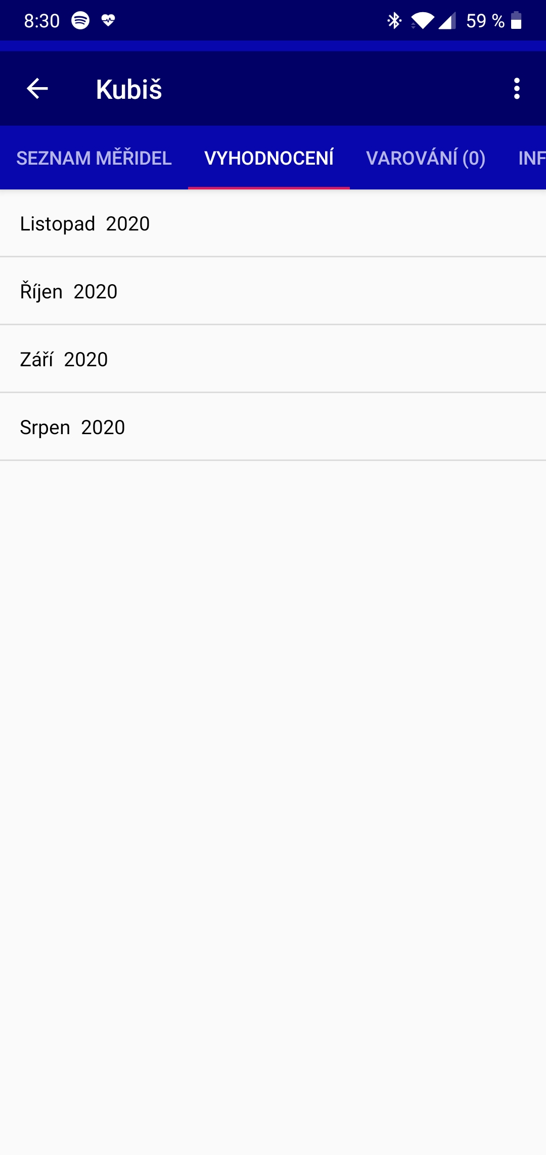
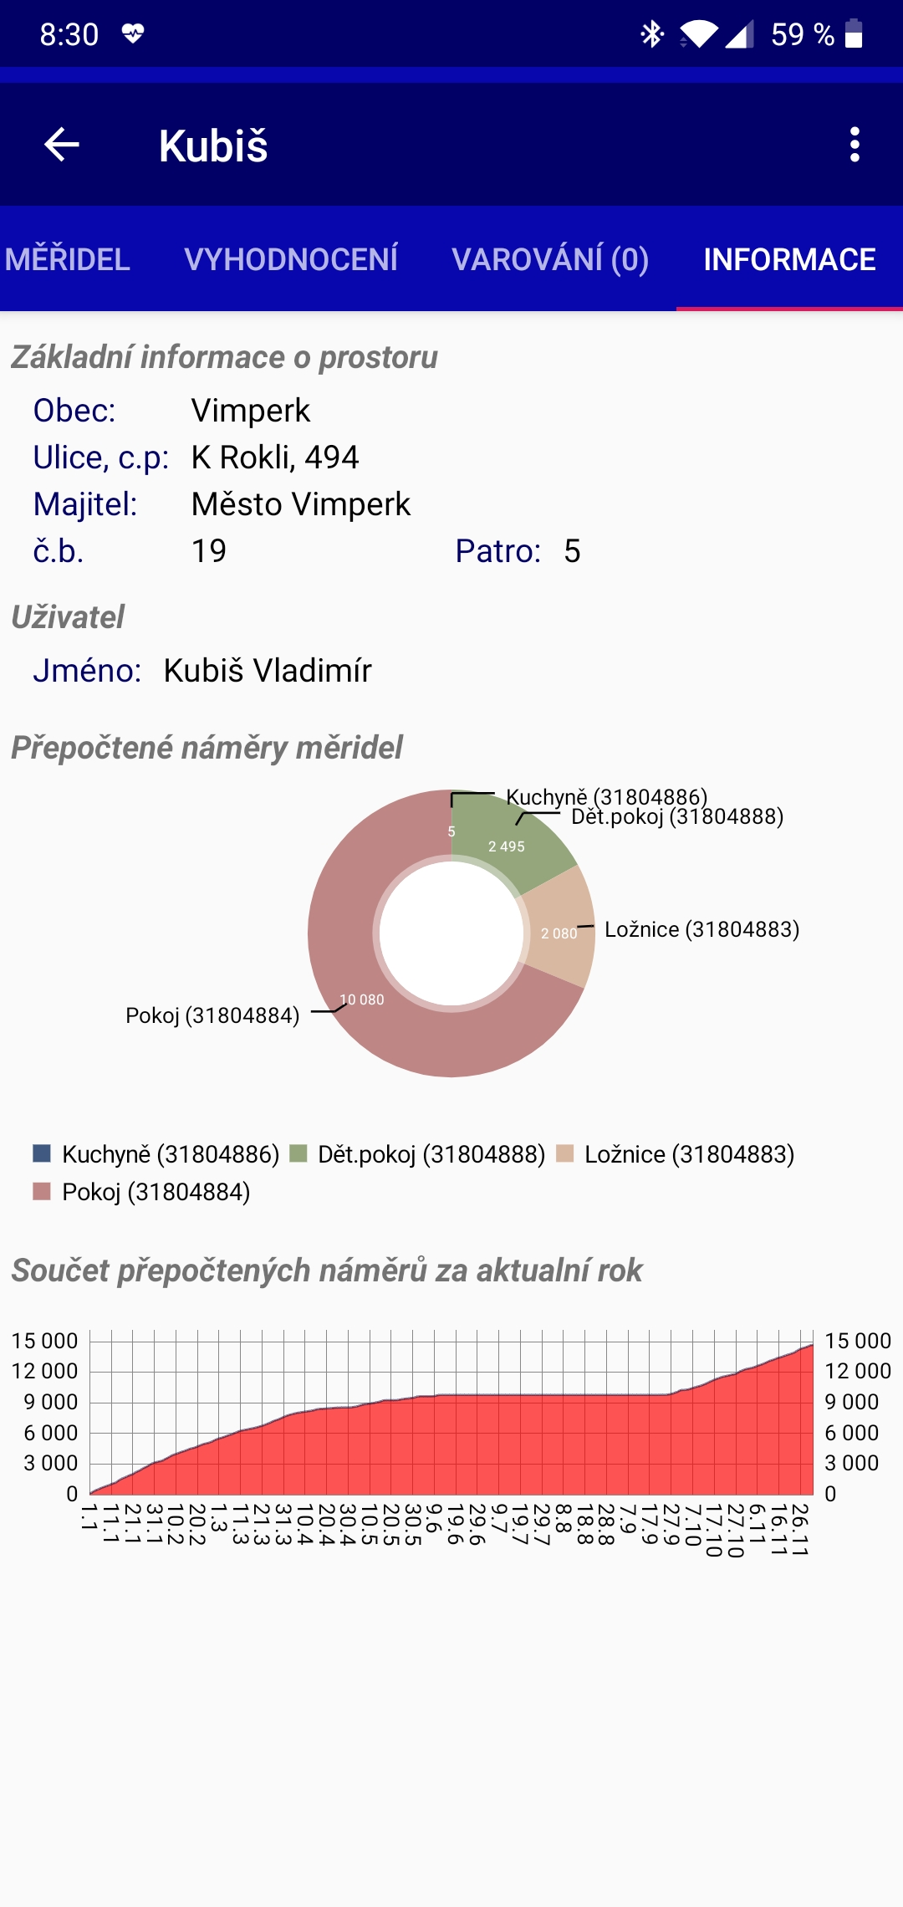
  Mobilní aplikace
Ukázka z aplikace pro uživatele

Slide 6
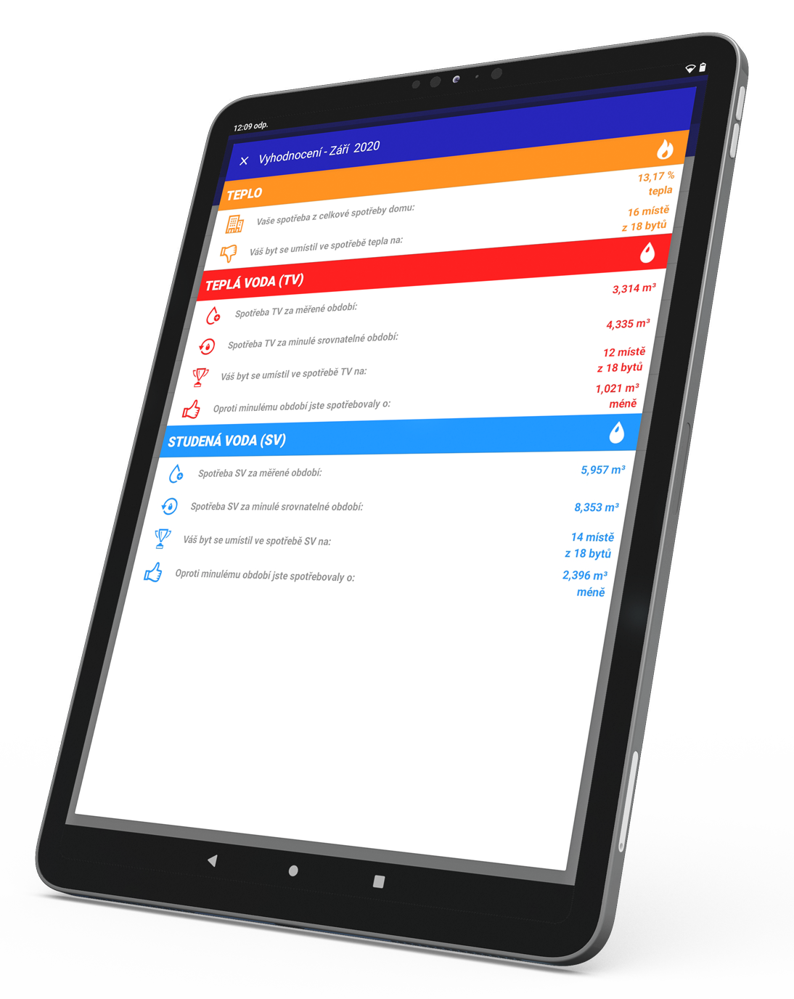
  Mobilní aplikace
Nejen pro telefony
Aplikace běží nejen na mobilních telefonech, ale funguje bez problému i na tabletech se systémem Android.

Slide 7
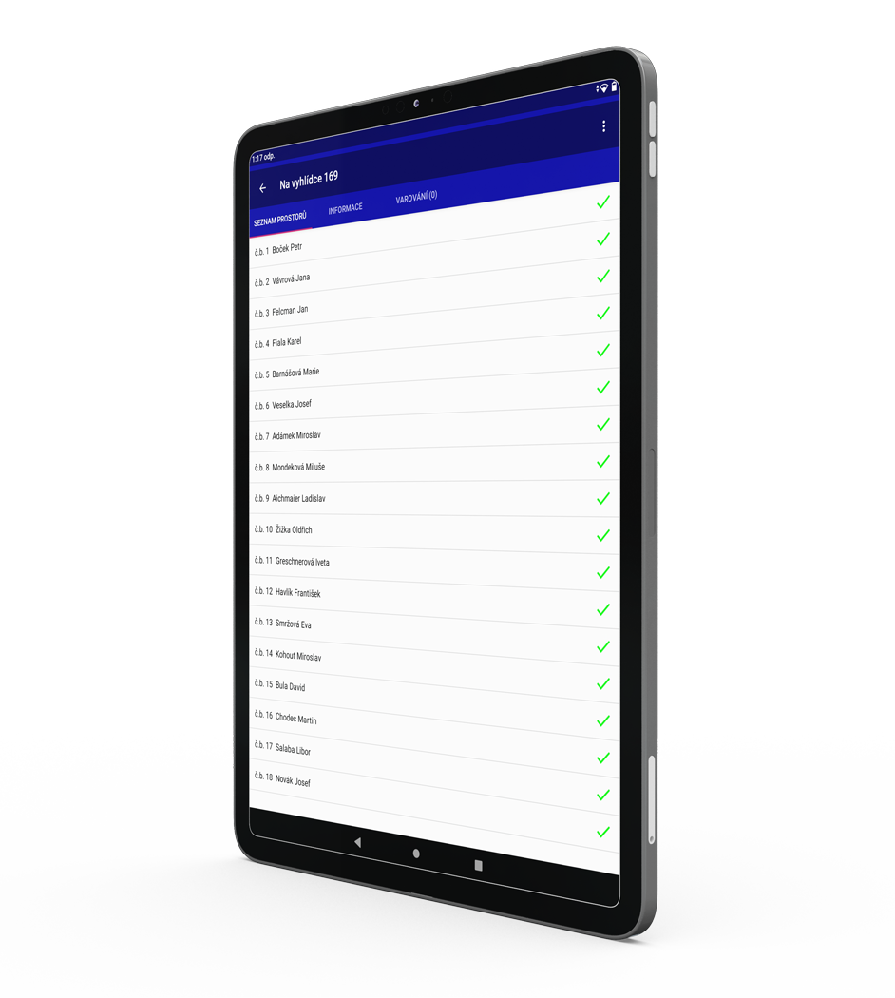
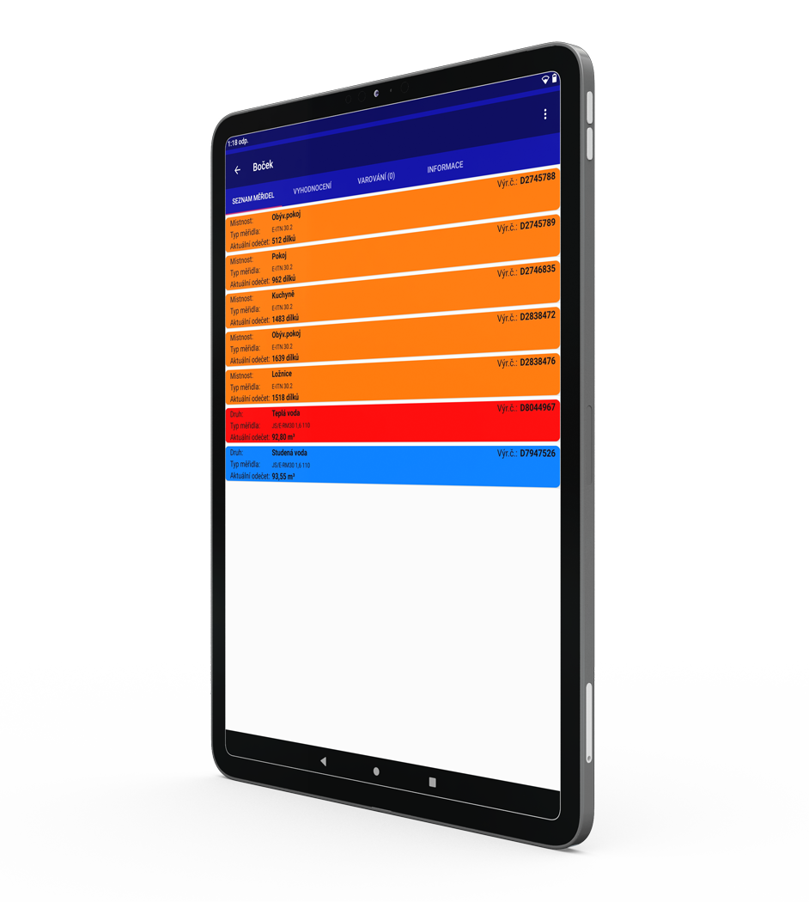
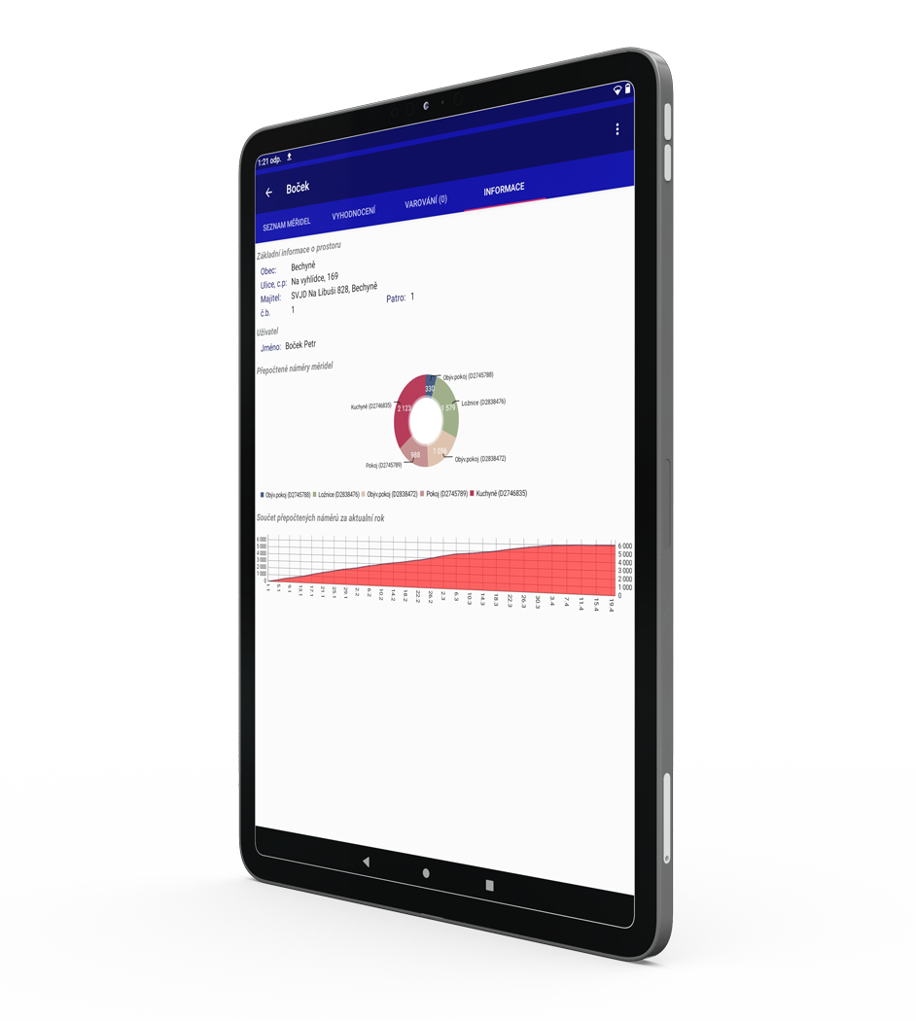
  Mobilní aplikace

Slide 8
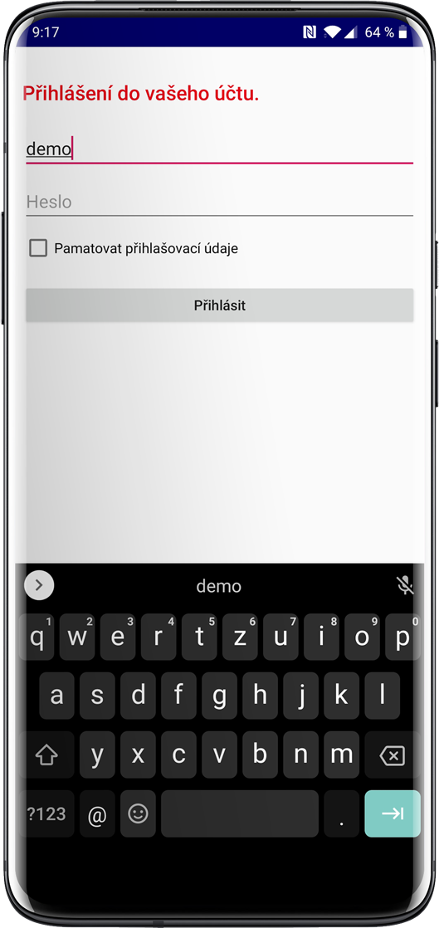
  Mobilní aplikace
Vyzkoušejte si aplikaci
Doporučujeme si aplikaci vyzkoušet. Na našem webu www.cooptherm.cz na stránce „Kam míříme“ naleznete odkaz ke stáhnutí aplikace.
Po instalaci aplikace se stačí přihlásit vyplněním přihlašovacích údajů viz obrázek vpravo.

Slide 9
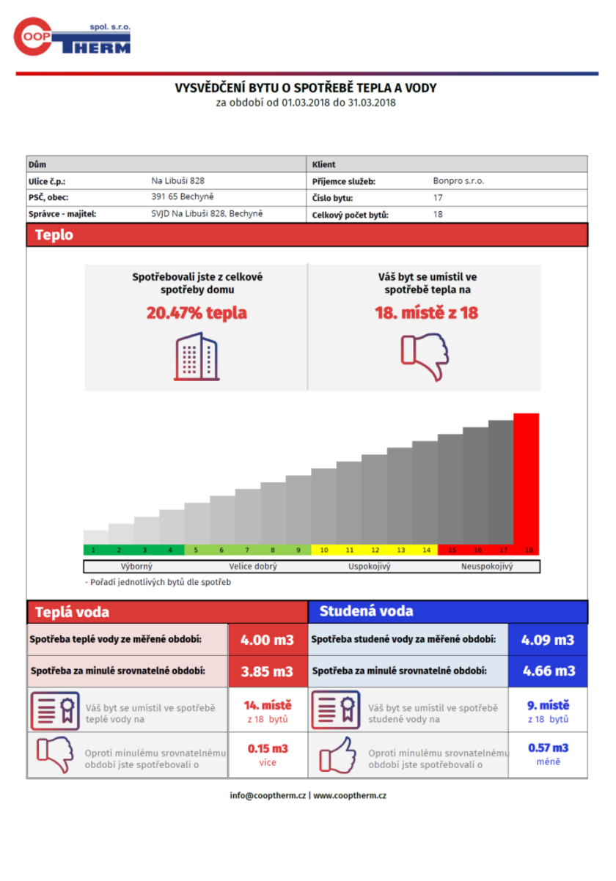
  Vysvědčení o spotřebě
Informace měsíční
Vysvědčení bytu
o spotřebě tepla
a vody
Pozn.: Rozesíláme e-mailem.

Slide 10
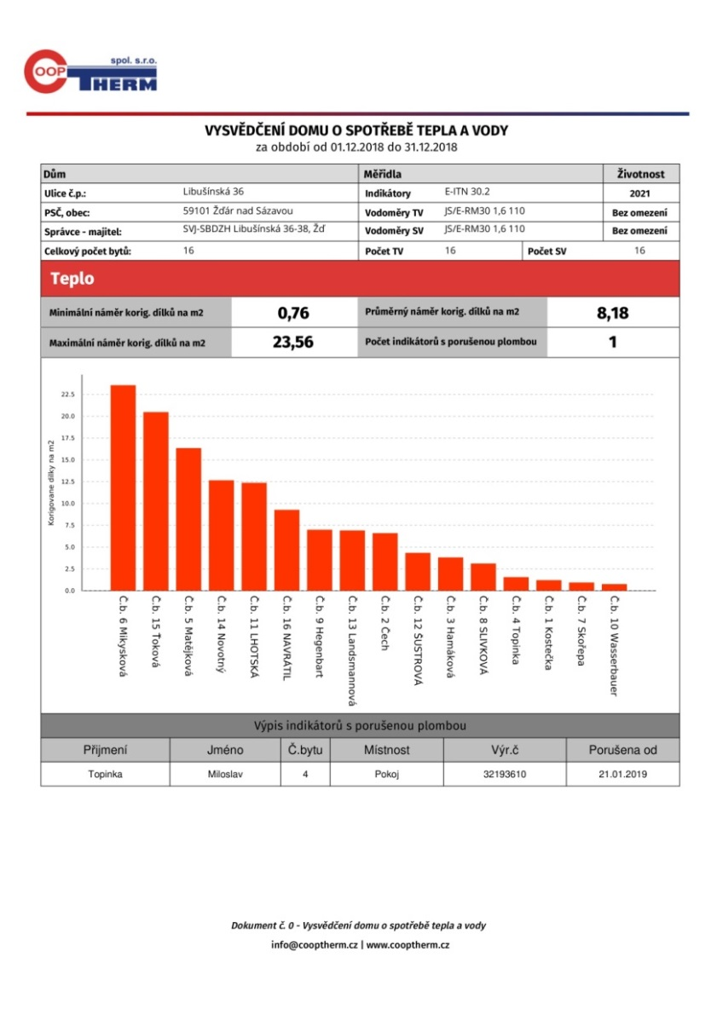
  Vysvědčení o spotřebě
Informace měsíční
Vysvědčení domu
o spotřebě tepla
a vody
Pozn.: Rozesíláme e-mailem.

Slide 11
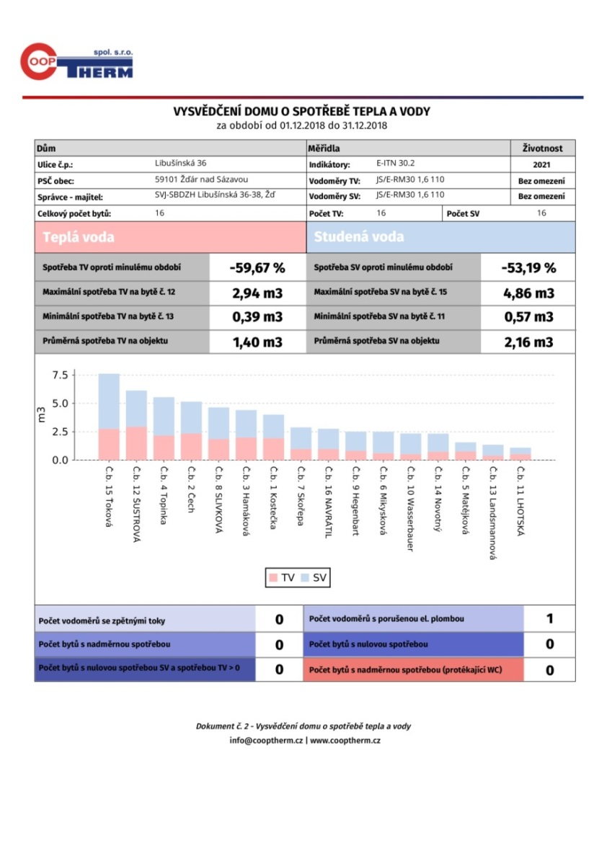
  Vysvědčení o spotřebě
Informace měsíční
Vysvědčení domu o spotřebě tepla a vody
Monitoring SV
(úniky SV – např. WC)
Monitoring TV
(vysoké spotřeby)
Informace o zpětných
tocích (přetoky SV – TV)

Slide 12
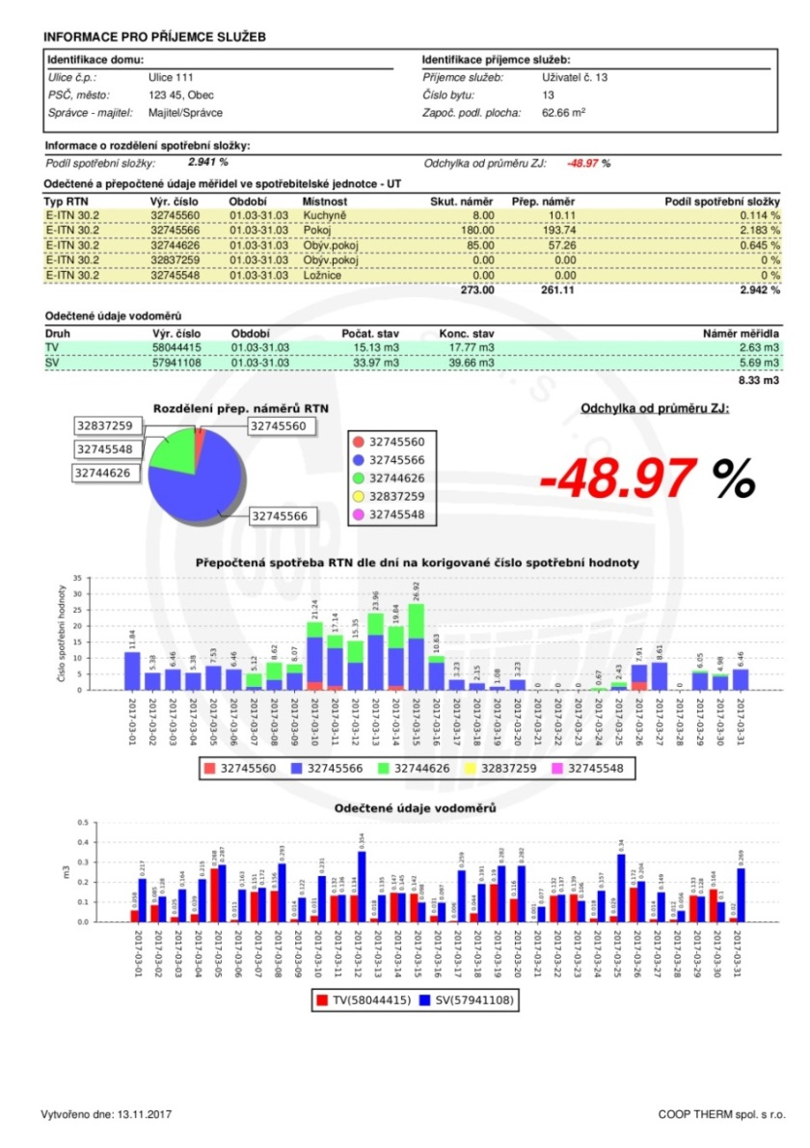
  Vysvědčení o spotřebě
Informace měsíční
podrobné
Informace
o spotřebě tepla
Informace
o spotřebě vody

Slide 13
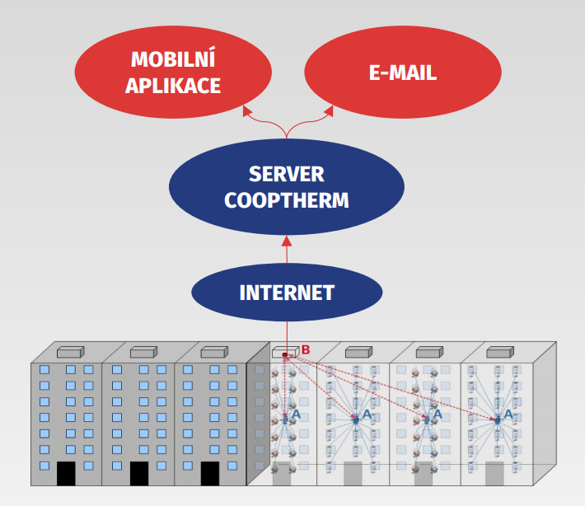
  Systém CRS 40
O systému CRS 40
Slouží k bezkontaktnímu odečtu dat vysílaných rádiovými indikátory topných nákladů E -ITN 30 a rádiovými moduly pro vodoměry E- RM 30.
Systém je bezdrátový a s výjimkou napájení z elektrické sítě 230 V (a případného připojení k internetu) nevyžaduje při instalaci montáž žádných kabelů.
Díky instalaci systému centrálních odečtů můžete mít informace o spotřebě tepla a vody každý den v roce. Jakoukoliv chybu nebo ovlivnění lze navíc velice rychle odhalit a sjednat rychlou a efektivní nápravu. Díky tomu dojde i ke snížení množství ovlivnění - obyvatelé rychle zjistí, že jejich neoprávněné zásahy jsou rychle zjištěny a nepřináší jim žádný užitek, pouze nutnost uhradit náklady na uvedení poškozených indikátorů a vodoměrů do bezvadného stavu.
Díky velkému množství zasílaných aktuálních dat průběžně informuje o spotřebě a umožňuje zpracování statistik i rozborů spotřeby. Tak se dá mnoho problémů spojených např. s nadměrnou spotřebou některých obyvatel řešit již v průběhu zúčtovacího období.

Slide 14
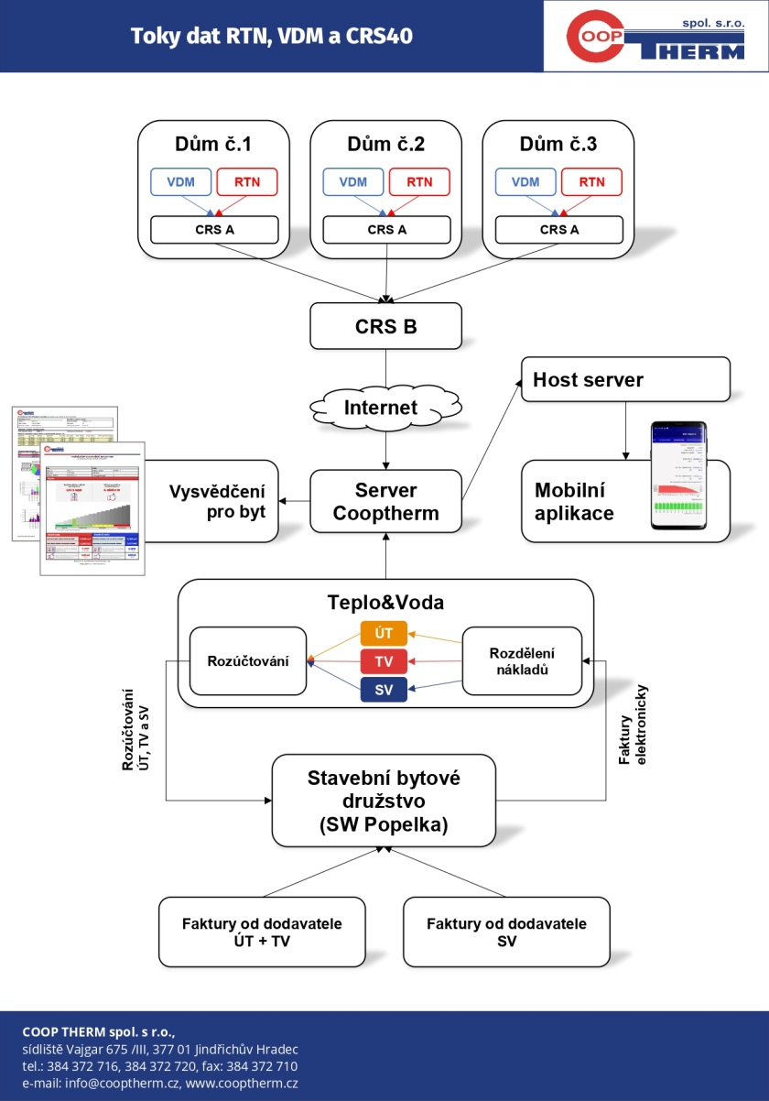
  Datové toky CRS 40

Slide 15
  Systém CRS 40
Jednotky systému CRS 40
Sběrná jednotka typu A (koncentrátor) Sběrná jednotka typu B (koordinátor)

Slide 16
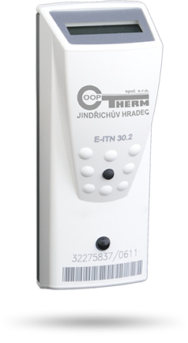
  Indikátor pro systém CRS 40
E-ITN 30.XX
Náměr indikátoru za aktuální topné období
Náměr indikátoru za minulé topné období
Alfanumerický kód
Sériové číslo indikátoru
Datum začátku účtovacího období
Elektronická plomba a neoprávněná manipulace
Chyba indikátoru „Error“. Po odstranění poruchy se znovu objeví běžný údaj.

Slide 17
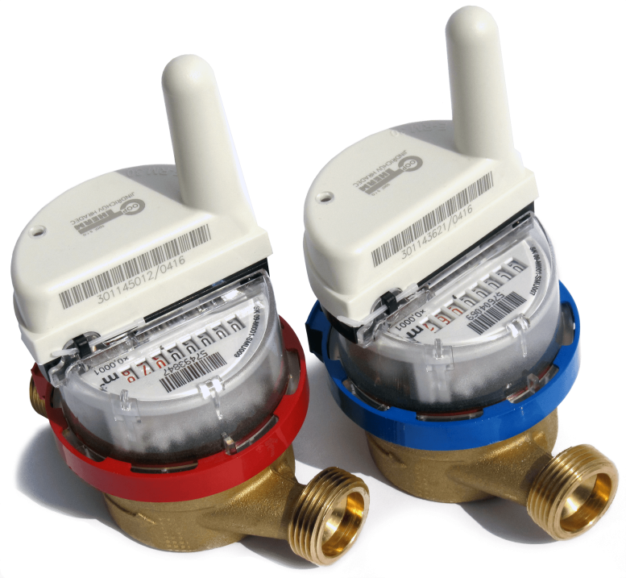
  Vodoměr pro systém CRS 40
Apator Powogaz
E-RM 30
Typ | studená voda teplá voda | JS-1,6 JS90-1,6 | JS-2,5 JS90-2,5 | JS-2,5-G1 JS90-2,5-G1 | JS-4 JS90-4
Nominální průměr | [mm] | 15 |  | 20
Trvalý průtok Q₃ | [m³/h] | 1,6 | 2,5 |  | 4
Přetěžovací průtok Q₄ | [m³/h] | 2 | 3,125 |  | 5
Minimální průtok Q₁ (horizontální / vertikální montáž) | [dm³/h] | 16 / 32 20 / 40 | 25 / 50 31,25 / 62,5 |  | 40 / 80 50 / 100
Přechodový průtok Q₂ (horizontální / vertikální montáž) | [dm³/h] | 25,6 / 51,2 32 / 64 | 40 / 80 50 / 100 |  | 64 / 128 80 / 160
Maximální dovolená chyba (Q₂ až Q₄) |  | ±2 % ±3 %
Max. pracovní teplota | [°C] | 30 90
Max. pracovní tlak |  | 1,6 MPa (16 bar)
Délka | [mm] | 110 |  | 130
Shodnost s normami |  | MID, EN 14154, OIML R49

Slide 18
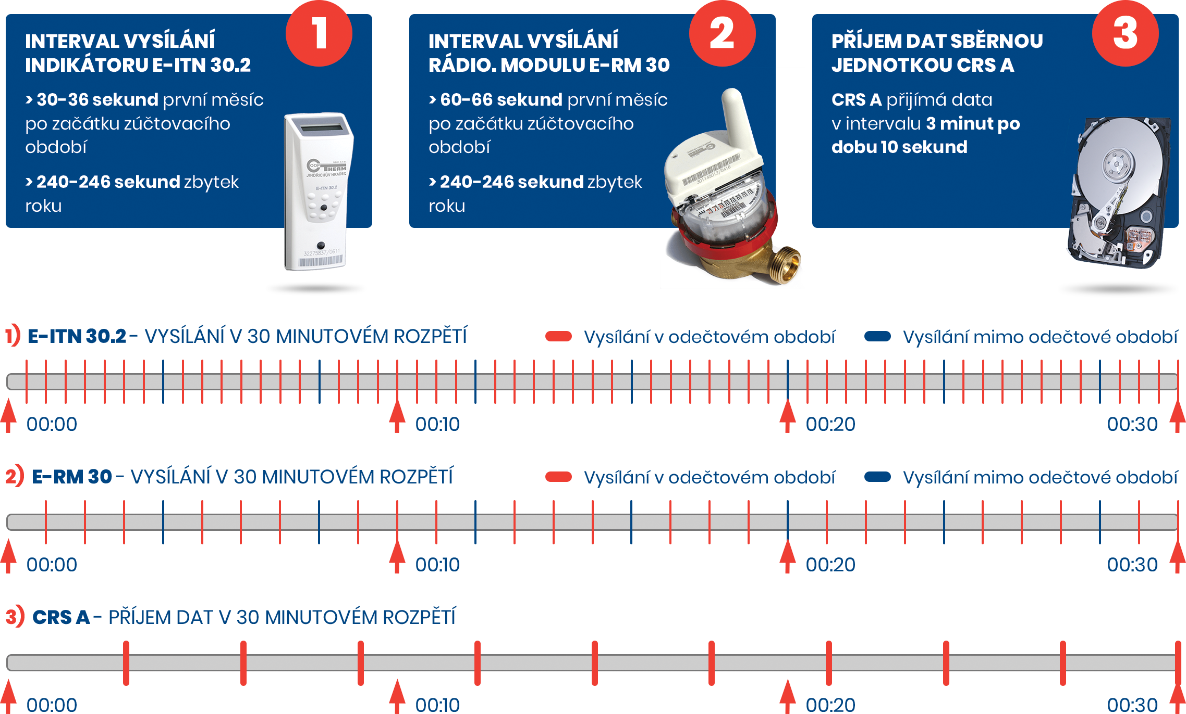
  Systém CRS 40
Intervaly vysílání rádiových měřidel v systému CRS 40

Slide 19
SYSTÉM CENTRÁLNÍCH ODEČTŮ
COOP THERM, spol. s r. o.
377 04 Jindřichův Hradec, Vajgar 675/III,
Tel.: 384 372 712, 384 372 720,
Web: www.cooptherm.cz
E-mail: info@cooptherm.cz

